Slide 1
Restricción y Ordenación de Datos Consultas simples

Slide 2
Objetivos
Al finalizar esta lección, debería estar capacitado
para:
Limitar las filas recuperadas por una consulta
Ordenar las filas recuperadas por una consulta
Notes:
Objetivo de la Lección
Al recuperar datos de la base de datos, es posible que deba restringir las filas de datos que se muestran o especificar el orden en el que se muestran las filas. Esta lección explica las sentencias SQL que debe utilizar para realizar estas acciones.

Slide 3
Consulta Completa (Sin operadores ni cláusulas adicionales)
select
from
where
group by
having
order by

Slide 4
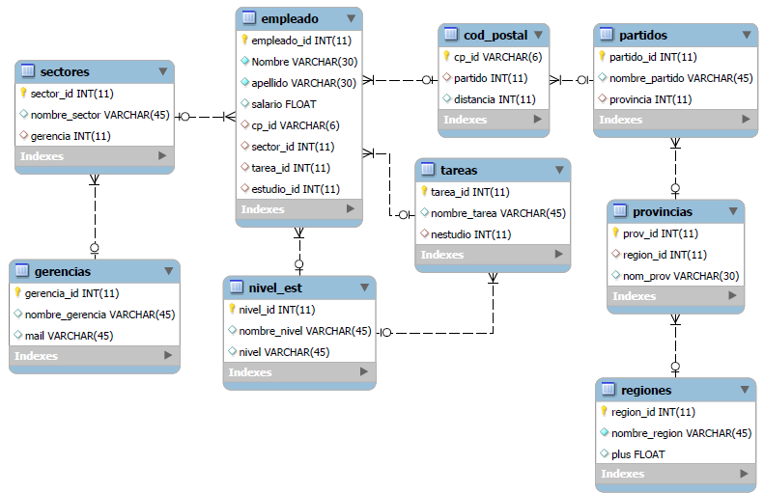
DIAGRAMA RRHH

Slide 5
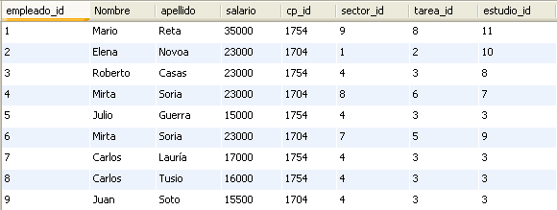
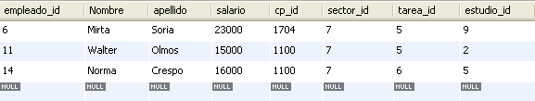
Limitación de Filas Mediante una Selección
RRHH.EMPLEADO
…
Notes:
Limitación de Filas Mediante una Selección
En el ejemplo de la transparencia, suponga que desea mostrar todos los empleados del departamento 90. Las filas con el valor 90 en la columna DEPARTMENT_ID son las únicas que se devuelven. Este método de restricción es la base de la cláusula WHERE en SQL.

Slide 6
Limitación de las Filas Seleccionadas
Restrinja las filas devueltas utilizando la cláusula WHERE.
La cláusula WHERE sigue a la cláusula FROM.
SELECT *|{[DISTINCT] column|expression [alias],...}
FROM table
[WHERE condition(s)];
Notes:
Limitación de las Filas Seleccionadas
Puede restringir las filas devueltas por la consulta utilizando la cláusula WHERE. Esta cláusula contiene una condición que se debe cumplir y sigue directamente a la cláusula FROM. Si la condición es verdadera, se devuelve la fila que cumple la condición.
En la sintaxis:
WHERE restringe la consulta a las filas que cumplen una condición
condition está formado por nombres de columna, expresiones, constantes y un operador de comparación
La cláusula WHERE puede comparar valores de columnas, valores literales, expresiones aritméticas o funciones. Consta de tres elementos:
Nombre de columna
Condición de comparación
Nombre de columna, constante o lista de valores

Slide 7
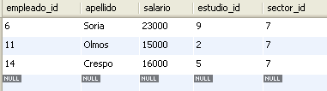
Uso de la Cláusula WHERE
Notes:
Uso de la Cláusula WHERE
En el ejemplo, la sentencia SELECT recupera el nombre, el identificador de cargo y el número de departamento de todos los empleados cuyos identificadores de cargo sean SA_REP.
Observe que se ha especificado el cargo SA_REP en mayúsculas para asegurarse de que coincide con la columna de identificador de cargo de la tabla EMPLOYEES. Las cadenas de caracteres son sensibles a mayúsculas/minúsculas.

Slide 8

Cadenas de Caracteres y Fechas
Las cadenas de caracteres y los valores de fechas se escriben entre comillas simples.
Los valores de caracteres son sensibles a mayúsculas/minúsculas y los de fecha, al formato.
El formato de fecha por defecto es AAAA-MM-DD.
Notes:
Cadenas de Caracteres y Fechas
En la cláusula WHERE, las cadenas de caracteres y las fechas se deben escribir entre comillas simples (''), pero no las constantes numéricas.
Las búsquedas de caracteres son sensibles a mayúsculas/minúsculas. En el siguiente ejemplo, no se devuelve ninguna fila, pues la tabla EMPLOYEES almacena todos los apellidos con mayúsculas y minúsculas mezcladas:
SELECT last_name, job_id, department_id
FROM employees
WHERE last_name = 'WHALEN';
Las bases de datos Oracle almacenan fechas en formato numérico interno, representando el siglo, el año, el mes, el día, las horas, los minutos y los segundos. El formato de fecha por defecto es DD-MON-RR.
Nota: El cambio del formato de fecha por defecto se trata en una lección posterior.

Slide 9
Condiciones de Comparación
Operador
=
>
>=
<
<=
<>
Significado
Igual que
Mayor que
Mayor o igual que
Menor que
Menor o igual que
No igual a
Notes:
Condiciones de Comparación
Las condiciones de comparación se utilizan en condiciones que comparan una expresión con otro valor o expresión. Se usan en la cláusula WHERE con el siguiente formato:
Sintaxis
... WHERE expr operator value
Por Ejemplo
... WHERE hire_date='01-JAN-95'
... WHERE salary>=6000
... WHERE last_name='Smith'
No se puede utilizar un alias en la cláusula WHERE.
Nota: Los símbolos != y ^= también pueden representar la condición no igual a.

Slide 10

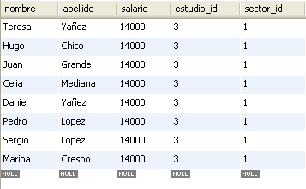
Uso de Condiciones de Comparación
Notes:
Uso de las Condiciones de Comparación
En el ejemplo, la sentencia SELECT recupera el apellido y el salario de la tabla EMPLOYEES, si el salario del empleado es menor o igual que 3000. Observe que existe un valor explícito para la cláusula WHERE. El valor explícito 3000 se compara con el valor de salario de la columna SALARY de la tabla EMPLOYEES.

Slide 11
Otras Condiciones de Comparación
Operador
BETWEEN ...AND...
IN(set)
LIKE
IS NULL
Significado
Entre dos valores (ambos inclusive),
Coincide con cualquiera de una lista de valores
Coincide con un patrón de caracteres
Es un valor nulo

Slide 12

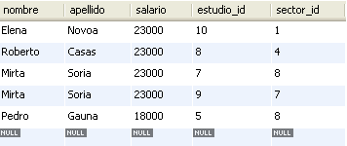
Uso de la Condición BETWEEN
Utilice la condición BETWEEN para mostrar filas incluidas en un rango de valores.
Límite inferior
Límite superior
Notes:
La Condición BETWEEN
Puede mostrar filas incluidas en un rango de valores utilizando la condición de rango BETWEEN. El rango que especifique contiene un límite inferior y uno superior.
La sentencia SELECT de la transparencia devuelve filas de la tabla EMPLOYEES para cualquier empleado cuyo salario esté entre $2.500 y $3.500.
Los valores especificados en la condición BETWEEN están incluidos. Debe especificar en primer lugar el límite inferior.

Slide 13

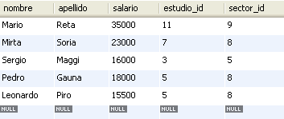
Uso de la Condición IN
Utilice la condición IN de pertenencia para comprobar si hay valores en una lista.
Notes:
La Condición IN
Para comprobar si hay valores en un juego especificado de valores, utilice la condición IN. Esta condición también se conoce como condición de pertenencia.
El ejemplo de la transparencia muestra números de empleado, apellidos, salarios y números de empleado del director para todos los empleados cuyos números de empleado del director sean 100, 101 o 201.
La condición IN se puede utilizar con cualquier tipo de dato. El siguiente ejemplo devuelve una fila de la tabla EMPLOYEES para cualquier empleado cuyo apellido esté incluido en la lista de nombres en la cláusula WHERE:
SELECT employee_id, manager_id, department_id
FROM employees
WHERE last_name IN ('Hartstein', 'Vargas');
Si se utilizan caracteres o fechas en la lista, deben escribirse entre comillas simples ('').

Slide 14

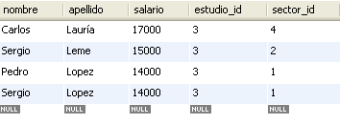
Uso de la Condición LIKE
Utilice la condición LIKE para realizar búsquedas con comodines de valores válidos de la cadena de búsqueda.
Las condiciones de búsqueda pueden contener caracteres literales o números:
% indica cero o muchos caracteres.
_ indica un carácter.
Notes:
La Condición LIKE
No siempre conocerá el valor exacto para buscar. Puede seleccionar filas que coincidan con un patrón de caracteres utilizando la condición LIKE. La operación de coincidencia del patrón de caracteres se denomina búsqueda con comodines. Se pueden utilizar dos símbolos para construir la cadena de búsqueda.
La sentencia SELECT de la transparencia devuelve el nombre del empleado de la tabla EMPLOYEES para cualquier empleado cuyo nombre empiece por S. Observe que la S está en mayúsculas. No se devolverán nombres que empiecen por s.
La condición LIKE se puede utilizar como método abreviado de algunas comparaciones BETWEEN. El siguiente ejemplo muestra los apellidos y las fechas de contratación de todos los empleados contratados entre enero y diciembre de 1995:
SELECT last_name, hire_date
FROM employees
WHERE hire_date LIKE '%95';

Slide 15


Uso de la Condición LIKE
Puede combinar caracteres de coincidencia de patrones.
Puede utilizar el identificador ESCAPE para buscar los símbolos % y _ reales.
\ es el caracter de escape… por ejemplo
SELECT observacion
FROM empleado
WHERE apellido LIKE ‘\_%';
Notes:
Combinación de Caracteres Comodín
Los símbolos % y _ se pueden utilizar en cualquier combinación con caracteres literales. El ejemplo de la transparencia muestra los nombres de todos los empleados cuyos apellidos tienen una o como segundo carácter.
La opción ESCAPE
Si necesita una coincidencia exacta de los caracteres % y _ reales, utilice la opción ESCAPE. Esta opción especifica cuál es el carácter de escape. Si desea buscar cadenas que contengan ‘SA_’, puede utilizar la siguiente sentencia SQL:
SELECT employee_id, last_name, job_id
FROM employees
WHERE job_id LIKE '%SA\_%' ESCAPE '\';
La opción ESCAPE identifica la barra invertida (\) como el carácter de escape. En el patrón, el carácter de escape precede al carácter de subrayado (_). Esto hace que Oracle Server interprete al carácter de subrayado literalmente.

Slide 16

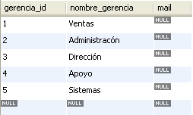
Uso de las Condiciones NULL
Compruebe si hay valores nulos con el operador IS NULL.
Notes:
Las Condiciones NULL
Las condiciones NULL incluyen la condición IS NULL y la condición IS NOT NULL.
La condición IS NULL comprueba si hay valores nulos. Un valor nulo significa que el valor no está disponible, no está asignado, es desconocido o no es aplicable. Por lo tanto, no puede comprobar con =, pues un valor nulo no puede ser igual o distinto de ningún valor. El ejemplo de la transparencia recupera los apellidos y los directores de todos los empleados que no tienen director.
Para otro ejemplo, para mostrar apellidos, identificador de cargo y comisiones para todos los empleados que NO tienen derecho a recibir una comisión, utilice la siguiente sentencia SQL:
SELECT last_name, job_id, commission_pct
FROM employees
WHERE commission_pct IS NULL;
…

Slide 17
Condiciones Lógicas
Operador
AND OR
NOT
Significado
Devuelve TRUE si las dos condiciones componentes son verdaderas
Devuelve TRUE si alguna de las condiciones componentes es verdadera
Devuelve TRUE si la siguiente condición es falsa
Utilizar varias condiciones en una cláusula WHERE utilizando los operadores AND y OR.
(Tablas de verdad)
Notes:
Condiciones Lógicas
Las condiciones lógicas combinan el resultado de dos condiciones componentes para producir un resultado único basado en ellas o invierten el resultado de una única condición. Se devuelve una fila sólo si el resultado global de la condición es verdadero. En SQL están disponibles tres operadores lógicos:
AND
OR
NOT
Todos los ejemplos mostrados hasta ahora han especificado solamente una condición en la cláusula WHERE. Puede utilizar varias condiciones en una cláusula WHERE utilizando los operadores AND y OR.

Slide 18

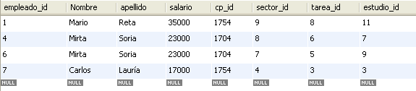
Uso del Operador AND
AND requiere que las dos condiciones sean verdaderas.
Notes:
El Operador AND
En el ejemplo, las dos condiciones deben ser verdaderas para que se seleccione un registro. Por lo tanto, solamente se seleccionarán los empleados cuyo cargo contenga la cadena MAN y ganen más de $10.000.
Todas las búsquedas de caracteres son sensibles a mayúsculas/minúsculas. No se devolverán filas si MAN no está en mayúsculas. Las cadenas de caracteres se deben escribir entre comillas.
Tabla de Verdad de AND
La siguiente tabla muestra los resultados de combinar dos expresiones con AND:

Slide 19


Uso del Operador OR
OR requiere que una de las condiciones sea verdadera.
Notes:
El Operador OR
En el ejemplo, cualquiera de las dos condiciones puede ser verdadera para que se seleccione un registro. Por lo tanto, se seleccionará cualquier empleado cuyo identificador de cargo contenga MAN o gane más de $10.000.
Tabla de Verdad de OR
La siguiente tabla muestra los resultados de combinar dos expresiones con OR:

Slide 20
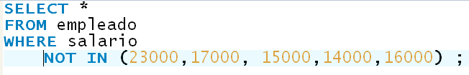
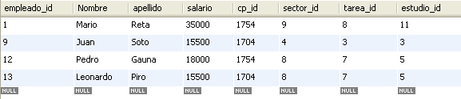
Uso del Operador NOT
... WHERE job_id NOT IN ('AC_ACCOUNT', 'AD_VP')
... WHERE salary NOT BETWEEN 10000 AND 15000 ... WHERE last_name NOT LIKE '%A%‘
... WHERE commission_pct IS NOT NULL
Notes:
El Operador NOT
El ejemplo de la transparencia muestra el apellido y el identificador de cargo de todos los empleados cuyos identificadores de cargo no sean IT_PROG, ST_CLERK o SA_REP.
Tabla de Verdad de NOT
La siguiente tabla muestra el resultado de aplicar el operador NOT a una condición:
Nota: El operador NOT también se puede utilizar con otros operadores SQL, como BETWEEN, LIKE y NULL.
... WHERE job_id NOT IN ('AC_ACCOUNT', 'AD_VP')
... WHERE salary NOT BETWEEN 10000 AND 15000
... WHERE last_name NOT LIKE '%A%'
... WHERE commission_pct IS NOT NULL

Slide 21
Reglas de Prioridad
Orden de Evaluación Operador
1 Operadores aritméticos
2 Operador de concatenación
3 Condiciones de comparación
4 IS [NOT] NULL, LIKE, [NOT] IN
5 [NOT] BETWEEN
6 condición lógica NOT
7 condición lógica AND
8 condición lógica OR
Las reglas de prioridad se sustituyen mediante el uso de paréntesis.
Notes:
Reglas de Prioridad
Las reglas de prioridad determinan el orden en el que se evalúan y se calculan las expresiones. La tabla enumera el orden de prioridad por defecto. Puede sustituir el orden por defecto escribiendo entre paréntesis las expresiones que desee calcular en primer lugar.

Slide 22
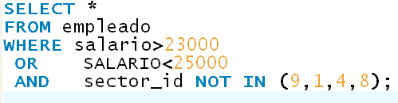
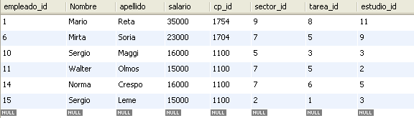
Reglas de Prioridad
“ Seleccionar todas las filas de empleados cuyo salario sea menor a 25000 y no se encuentre trabajando en los sectores 9,1,4 ni 8; O bien los que cobren un salario superior a los 23000”
Notes:
Ejemplo de la Prioridad del Operador AND
En el ejemplo de la transparencia, hay dos condiciones:
La primera condición es que el identificador de cargo es AD_PRES y el salario mayor que 15.000.
La segunda condición es que el identificador de cargo es SA_REP.
Por lo tanto, la sentencia SELECT indica lo siguiente:
“Seleccionar la fila si un empleado es presidente y gana más de $15.000 o si el empleado es representante de ventas.”

Slide 23
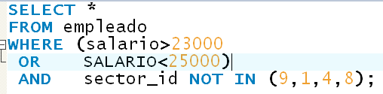
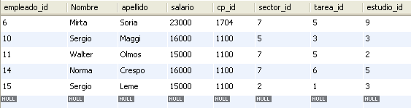
Reglas de Prioridad
Utilice paréntesis para forzar la prioridad.
Notes:
Uso de Paréntesis
En el ejemplo, hay dos condiciones:
La primera condición es que el identificador de cargo es AD_PRES o SA_REP.
La segunda condición es que el salario es mayor que $15.000.
Por lo tanto, la sentencia SELECT indica lo siguiente:
“Seleccionar la fila si un empleado es presidente o representante de ventas y gana más de $15.000.”

Slide 24

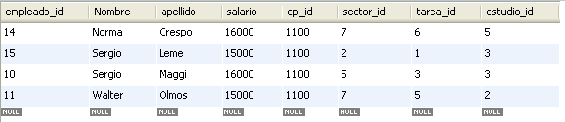
Cláusula ORDER BY
Ordene filas con la cláusula ORDER BY
ASC: orden ascendente, por defecto
DESC: orden descendente
La cláusula ORDER BY aparece en último lugar en la sentencia SELECT.
Notes:
La Cláusula ORDER BY
El orden de filas devuelto por una consulta no está definido. Se puede utilizar la cláusula ORDER BY para ordenar las filas. Si lo hace, debe ser la última de la sentencia SQL. Puede especificar una expresión o alias o posición de columna como condición de orden.
Sintaxis
SELECT expr
FROM table
[WHERE condition(s)]
[ORDER BY {column, expr} [ASC|DESC]];
En la sintaxis:
ORDER BY especifica el orden en el que se muestran las filas recuperadas
ASC ordena las filas en orden ascendente (es el orden por defecto)
DESC ordena las filas en orden descendente
Si no se utiliza la cláusula ORDER BY, el orden no está definido y es posible que Oracle Server no recupere las filas en el mismo orden dos veces para la misma consulta. Utilice esta cláusula para mostrar las filas en un orden específico.

Slide 25
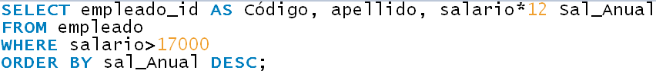
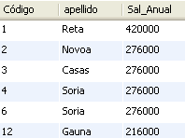
Ordenación según Alias de Columna
Notes:
Ordenación según Alias de Columna
Puede utilizar un alias de columna en la cláusula ORDER BY. El ejemplo de la transparencia ordena los datos según el salario anual.

Slide 26
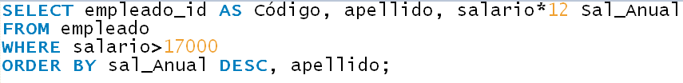
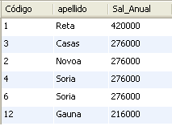
Ordenación según Múltiples Columnas
El orden de la lista ORDER BY es el de ordenación.
Puede ordenar según una columna que no se encuentre en la lista SELECT.
Notes:
Ordenación según Múltiples Columnas
Puede ordenar el resultado de la consulta según más de una columna. El límite de ordenación es el número de columnas de la tabla dada.
En la cláusula ORDER BY, especifique las columnas y separe los nombres de columna mediante comas. Si desea revertir el orden de una columna, especifique DESC después de su nombre. También puede ordenar según columnas no incluidas en la cláusula SELECT.
Ejemplo
Muestre los apellidos y los salarios de todos los empleados. Ordene el resultado según número de departamento y después en orden descendente según salario.
SELECT last_name, salary
FROM employees
ORDER BY department_id, salary DESC;

Slide 27


DISTINCT y su Utilización
La palabra clave DISTINCT elimina las filas duplicadas de los resultados de una instrucción SELECT.
Listar todos los sectores que tengan empleados
trabajando.

Slide 28
Ejercicios
Listar todas las provincias.
Listar los partidos (id y nombre).
Listar a los empleados que desarrollen la tarea 6.
Listar a los empleados que trabajen en los sectores 1, 4, 8 o 9.
Listar a los trabajadores que ganen más de 20000 y lo hagan en el sector con ID 5.
Listar los ID de las provincias que tengan cargados municipios.

